Slide 1
Использование нетрадиционных методов и приёмов для развития речи детей.
МБДОУ №216
Воспитатель: Заякина Ю.С.

Slide 2
Заберите всё, чем я обладаю,
но оставьте мне мою речь,
и скоро я обрету всё что имел.
(Дэниэл Уэбстэр)

Slide 3
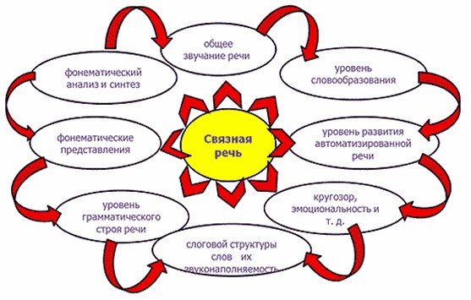
Одним из важнейших показателей речевого
развития ребенка, является развитие связной речи.
Только в связной речи в диалоге, монологе, рассказывании и пересказе
можно четко проследить все основные аспекты, характеризующие нашу
речь.

Slide 4
Связной речью считается такая речь, которая организована по законам логики и грамматики, представляет единое целое, систему; обладает относительной самостоятельностью, законченностью и разделяется на более или менее значимые части, связанные между собой.
Связная речь

Slide 5
Виды связной речи
Диалогическая
Естественная форма языкового общения, состоящая из обмена высказываниями
Вопрос, ответ, добавления, пояснения, высказывание двух или нескольких говорящих на одну тему, связанную с какой-либо ситуацией.
Монологическая
Развернутый вид речи, возникший в недрах диалогической речи
Описание, повествование, рассуждение

Slide 6
ОСНОВНЫЕ МЕТОДЫ и ПРИЁМЫ РАЗВИТИЯ
СВЯЗНОЙ РЕЧИ ДОШКОЛЬНИКОВ
Наглядные
Словесные
Практические
Непосредственные:
наблюдения
экскурсии
осмотры
рассматривание предметов
чтение и рассказывание
-заучивание наизусть;
- пересказ;
- составление различных
видов рассказов;
беседы
дидактические игры
игры-драматизации
инсценировки,
дидактические упражнения
пластические этюды,
хороводные игры
-зарисовки
Опосредованные:
рассматривание
изобразительной
наглядности

Slide 7
Нетрадиционные
методы и приемы
развития связной
речи дошкольников

Slide 8
Использование разнообразных нетрадиционных методов и приемов предотвращает утомление детей, способствует формированию волевых качеств, навыков самоконтроля у ребёнка за счёт повышения мотивации к развитию собственной речи, поддерживает у детей познавательную активность, повышает эффективность педагогической работы в целом.

Slide 9
ПЕСКОТЕРАПИЯ

Slide 10
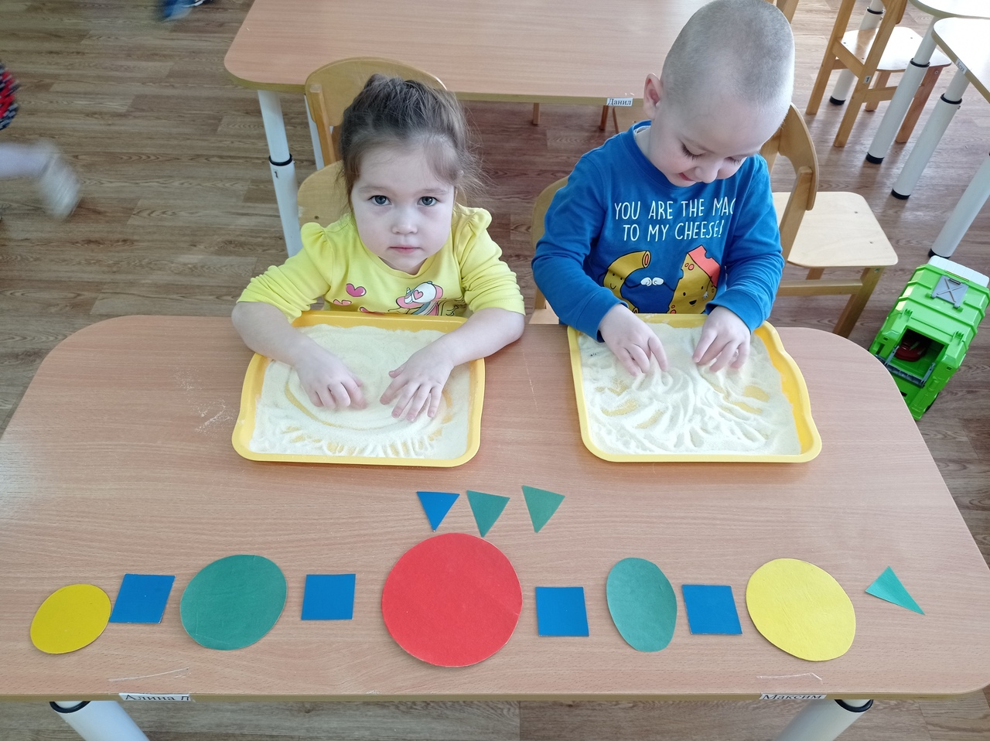
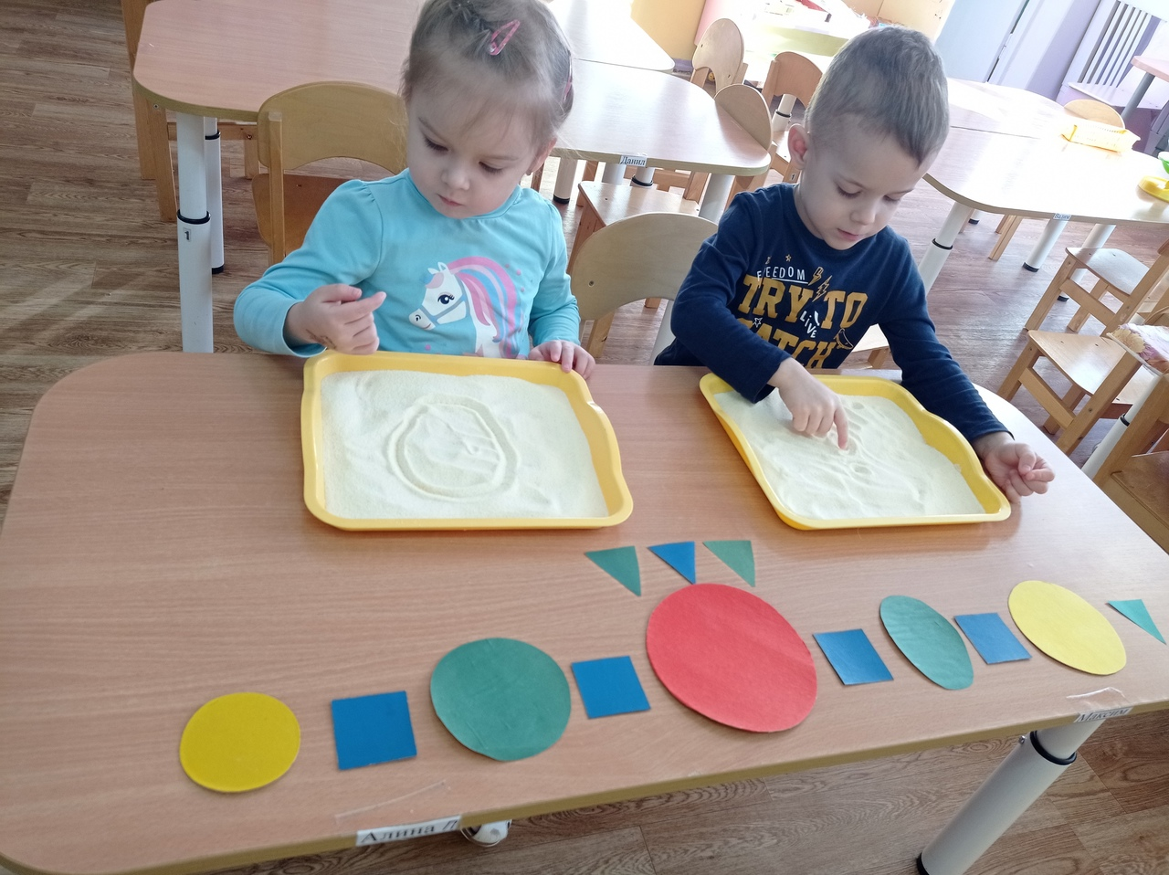
МАНКОТЕРАПИЯ

Slide 11
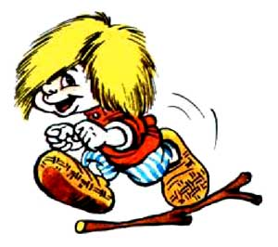
Развитие речи методом наглядного моделирования
Моделирование-это процесс создания модели и их использование в целях формирования представлений о структуре объектов, об отношениях и связях между элементами этих объектов.

Slide 12
Этапы работы по моделированию
• Рассматривание таблицы и разбор того, что на ней изображено.
• Перекодировка информации, т. е. преобразование из абстрактных символов в образы. • После перекодировки осуществляется пересказ, составление рассказа по заданной теме и др., то есть происходит отработка метода запоминания. • Зарисовка моделей в таблицу детьми (в старших группах). • Рассказывание по мнемотаблицам, созданными
детьми.

Slide 15
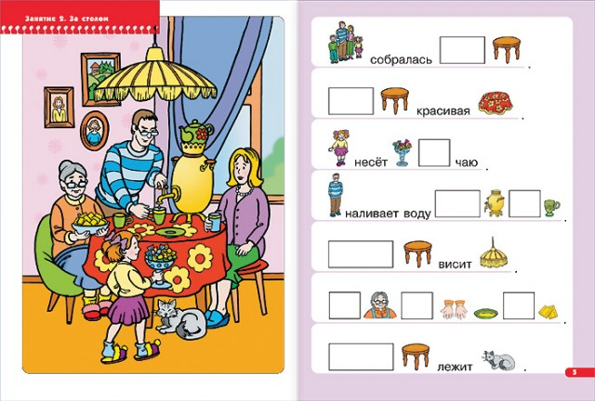
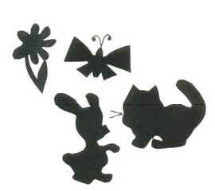

Slide 16
ТРИЗ (Теория решения изобретательских задач)
Целью использования ТРИЗ – технологии в детском саду является развитие с одной стороны таких качеств мышления, как гибкость, подвижность, системность, диалектичность, а с другой стороны поисковой активности, стремления к новизне, развитие речи и творческого воображения.

Slide 17
Синквейн -нерифмованное стихотворение из 5 строк, составленное по определенным правилам:
Его простота. Синквейн могут составить все.
- В составлении синквейна каждый ребенок может реализовать свои интеллектуальные возможности.
- Синквейн является игровым приемом.
- Составление синквейна используется как заключительное задание по пройденному материалу.
- Составление синквейна используется для проведения рефлексии, анализа и синтеза полученной информации.
- Синквейн помогает пополнить словарный запас.
- Синквейн учит краткому пересказу.
- Синквейн помогает развить речь и мышление.

Slide 18
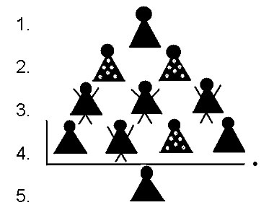
Алгоритм составления синквейна Модель синквейна
Предмет (тема) – одно слово-существительное.
Два прилагательных по теме.
Три глагола по теме.
Предложение по теме.
Ассоциация по теме: одно слово-предмет.

Slide 19
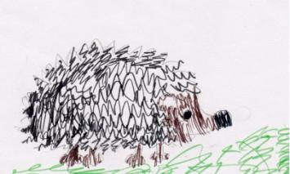
1. Ежик 2. Серый, колючий 3. Фыркает, спит, сворачивается. 4. Мне нравится маленький ежик. 5. Лес.
Пример синквейна:

Slide 20
Таким образом, систематическая работа по формированию связной речи у детей с использованием нетрадиционных приёмов и методов, дидактических игр и упражнений, занимательного материала, наглядных пособий, даёт свои результаты:
☺ Дети быстрее учатся произносить звуки;
☺ Словарный запас детей из пассивного быстрее переходит в активный и обогащается новыми словами.
☺ Ребята активнее стали работать на занятиях. У них концентрируется наблюдательность, внимание, память, усидчивость; повышается творческое воображение, логическое и образное мышление.

Slide 21
Чем богаче и правильнее речь ребенка, тем легче ему высказывать свои мысли, тем шире его возможности познать действительность, полноценнее будущие взаимоотношения с детьми и взрослыми, его поведение, а, следовательно, и его личность в целом. И наоборот, неясная речь ребенка весьма затруднит его взаимоотношения с людьми и нередко накладывает тяжелый отпечаток на его характер.

Slide 22
Маленькое пламя в глазах педагогов зажигает множество огней в сердцах детей…….

Slide 23
Список литературы и источников:
-
Ушакова О. С.Развитие речи дошкольников. М.: Изд-во Института Психотерапии.2001. – 256 с.
Галигузова Л.Н., Смирнова Е.О. Ступени общения от года до семи лет. - М.: Просвещение, 1992. Гербова В.В., Максаков А.И. Занятия по развитию речи в первой младшей группе детского сада. - М.: Просвещение, 1985. Зеньковский В.В. Психология детства. - М.: ИЦ "Академия", 1996. Карпова С.Н., Труве Э.И. Психология речевого развития ребенка. - Ростов-на-Дону, 1987. Кольцова М.М. Ребенок учится говорить. - М.: Педагогика, 1973. Лямина Г.М. Воспитание и развитие детей раннего возраста. - М.: Просвещение, 1981. Нармон Л. и др. Ребенок от 0 до 2 лет: развитие во взаимодействии с окружающими людьми. - М., 1983. Никнородов Г.С. Общение и речь: развитие речи детей в общении со взрослыми. - М., 1985. Тихеева Е.И. Развитие речи детей. - М., 1981

